Slide 1
Tilgang og tilgangsstyring

Slide 2





  Tilgangsstyringen til Helseplattformen er basert på tjenstlig behov
    For eksempel har en sekretær, en sykepleier, en lege og en leder forskjellige roller i helsetjenesten som varierer etter hvor i helsetjenesten de jobber
  Rollen bestemmer hva du får tilgang til av informasjon og av funksjonalitet

Slide 3


Tilgangsbestillingen til Helseplattformen vil i stor grad automatiseres basert på brukerdata i personalsystemene
Når sykehus og kommuner registrerer en ny ansatt i personalsystemet,
opprettes det også automatisk tilgang for denne personen til
Helseplattformen ut i fra et forhåndsdefinert regelsett
Funksjonskoder og organisasjonstilhørighet er styrende for automatikken.
Endringer i HR-data kan potensielt påvirke tilgangen til
brukere i Helseplattformen
Tilganger utover standardiserte tilganger må bestilles
via Helseplattformens selvbetjeningsportal

Slide 4




Konsekvenser av den nye tilgangsstyringen
Det blir færre manuelle tilgangsbestillinger
Automatisering av tilgangsbestilling vil redusere ledetiden, bedre kvalitet i
tilgangstildelingen og reduserer risiko for menneskelige feil
Det gjøres ofte endringer i bemanningen i sykehus og kommuner.
Denne endringen gjør at man enklere kan gjøre endringer i tilganger
Den nye tilgangsstyringen gir organisasjonene kontroll på hvem som
har hvilke tilganger til enhver tid

Slide 5

Sykehus og kommuner lykkes med denne endringen ved å:
tilrettelegge og kvalitetssikre data i HR-system slik at de er
egnet for den automatiske prosessen for tilgangsstyring
kartlegge og definere sin egen prosess for tilgangsstyring etter
innføring av Helseplattformen – sørge for at de forstår den nye
prosessen og hvordan automatikken fungerer
etablere forvaltning av organisasjonsendring og funksjonskoder
og andre data som påvirker tilgangsstyring sammen med Helseplattformen

Slide 6
Ofte stilte spørsmål
«Jeg er formelt ansatt på en avdeling, men jobber på en eller flere andre enheter. Hvordan får jeg riktig tilgang til riktig vakt?»
Vaktene dine må være registrert i ressursstyringssystemet. Når du skal logge deg på Helseplattformen, vil du kunne velge mellom de ulike enhetene hvor du har registrerte vakter. Da velger du enheten for den gjeldende vakten. Tilgangsstyringen til Helseplattformen skal sørge for at du har riktige tilganger til riktig tid.
«Hva om en jobber på en fridag uten at det er registrert arbeidstid i ressursstyringssystemet?»
Dersom tilgangen er knyttet til normalt arbeidssted som registrert i personalsystemet vil tilgangen være åpen.
Dersom tilgangen er knyttet til en vakt, må vakten registreres i ressursstyringssystemet for at tilgangen skal åpnes. Det betyr at du ikke vil ha tilgang dersom vakten ikke er registrert.
«Hva om permisjon, ferie, avspasering er innvilget for en dag? Mister du da tilgangene?»
Lengre permisjoner registreres i ressursstyringssystemet og tilgangen stenges. Kortere fri-perioder som ferie, avspasering og lignende stenger ikke tilgangene dine.
Obs! Svarene på spørsmålene forutsetter at tilganger til Helseplattformen administreres fra brukerorganisasjonens HR-system (via integrasjon) og ikke gjennom HP IAM Selvbetjeningsportal.

Slide 7

Prosess for opprettelse av tilganger til Helseplattformen
Bestilling av tilganger
Tilganger og bruker kan deretter bestilles (manuelt eller automatisk)
Godkjenning av tilganger
Tilganger gis av tilgangsgiver
(manuelt eller
automatisk)
Registrering av nyansatte
Nyansatte registreres som en ny identitet i HR-system og smartkort utstedes
2
3
1
Brukerorganisasjon
Helseplattformen
Innlogging mulig
Brukere kan nå logge på Helseplattformen via Citrix
IAM
6
4
Overføring av data
Relevant identitetsdata flyter «kontinuerlig» fra virksomhetens HR-system til et felles identitetslager
5
Effektuering av tilgang til HP
Basert på identitetsdataen opprettes det brukere og tilganger til HP
<Navn>, <stilling>,
<avdeling>, <profesjon> ...

Slide 8






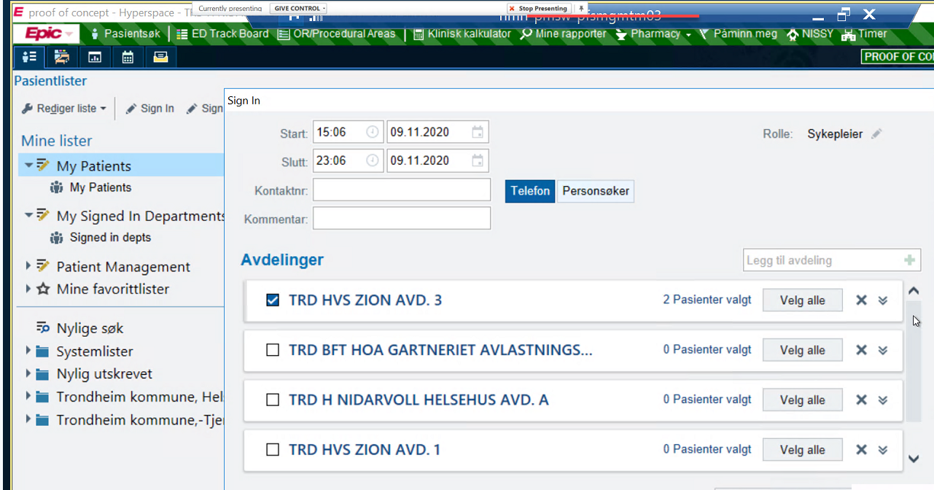
Eksempel
Opprettelse av bruker og tilgang for ny sykepleier på kommunal institusjon
AR
FREG
HPR
IGI
OPPRETTELSE AV BRUKER
HR
Petter er nyansatt som sykepleier på Ilsvika sykehjem, og trenger tilgang til sykehjemmets journalsystem
Petters personalia, organisasjon, stilling og lønn- og funksjonskode legges inn i BlueGarden og turnus for Petter kan opprettes i GAT
Brukerinformasjonen fra GAT og BlueGarden overføres til IGI via ESB, i tillegg til data fra nasjonale registre (FREG, AR, HPR)
IGI gir tilgang til Helseplattformen, og oppretter en EMP-record (brukerprofil) og en SER-record (klinisk tilgang)
BRUKERRETTIGHETER
IP ansatte bruker Sign-in funksjonalitet, og haker av for «sine» avdelinger. Dette gir
en knytning mellom ansatt og behandlingsenhet
Petter har tilgang til journalene til pasientene på sin behandlingsenhet, utenom informasjon som er markert som sensitiv
Petter kan søke etter pasientjournaler som ikke er tilknyttet behandlingsenheten, og få/ikke få innsyn gjennom break the glass
Petter kan se kontakter/besøk fra sykehus og fastleger. Innsyn gis gjennom break the glass og ev. behov for å oppgi gyldig begrunnelse for innsyn
Petter får tildelt templaten HP IP KOMMUNAL SYKEPLEIER TEMPLATE

